Slide 1

第三篇 图论
第九章 基本概念
第十章 通路问题
第十一章 图的矩阵表示
第十二章 树
第十三章 穿程问题
第十四章 二分图的匹配问题
第十五章 平面图及色数

Slide 2
第九章 基本概念
§9.1 有向图及无向图
§9.2 图的基本结构
§9.3 子图
§9.4 连通性
§9.5 顶点基和强分图
作业

Slide 3
§9.1 有向图及无向图
定义9.1 有向图 D = <V , A >，
其中 V 是非空集合，V 中元素称为顶点，
A 是 V 中的一个二元关系， A 中元素称为弧。
定义9.2 无向图 G = <V , E >，
其中 V 是非空集合，V 中元素称为顶点，
E 是由 V 中元素的无序偶组成的多重集合，
E 中元素称为边。
有向图与无向图统称为图。
图的顶点集合是有穷集，称为有限图，只讨论有限图。

Slide 4
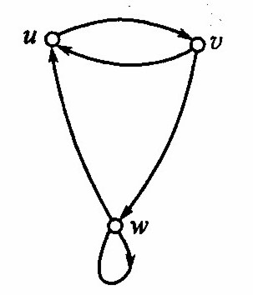
有向图 D = < V, A >
V = {u, v, w}
A ={< u, v >, < v, u >, < v, w >,
< w, u >, < w, w >}
无向图 G = < V, E >
V = {a, b, c}
E = {(a, a), (a, b), (a, b), (a, c),
(a, c), (b, c)}
(a, b) 和 (a, c) 是二重边。
a
b
c

Slide 5
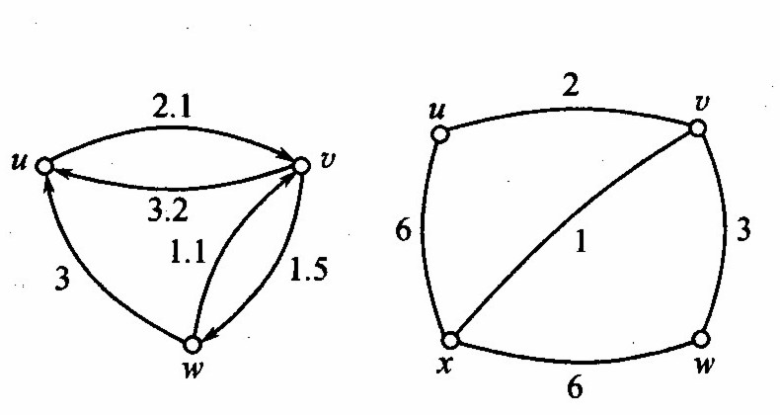
带权图
有时需要为图的弧或边标注附加信息，
称这些附加信息为弧或边的权。
权可能是数字，记号，或其他量，我们只讨论权为数的图。
为每条弧或边指定了权的图称为 带权图。
权可以解释为路程长度、运费、管道流量等。
以下是带权有向图和带权无向图的例子。

Slide 6
§9.2 图的基本结构
在有向图 D = < V, A > 中，
若弧 a = < u, v >∈A，则称 u 邻接到 v，或 u 和 v 邻接，
并称弧 a 关联于 u 和 v ，u 是 a 的始点，v 是 a 的终点，
称 u 和 v 是 a 的端点。
称关联于同一顶点的不同弧为相邻的。
在无向图 G = < V, E > 中，
若边 e = (u, v ) ∈ E，则称 u 和 v 邻接，
并称 e 关联于 u 和 v ， u 和 v 是 e 的端点。
称关联于同一顶点的不同边为相邻的。

Slide 7
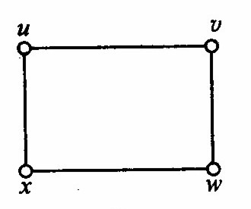
在有向图 D = < V, A > 中，
u 邻接到 v， v 也邻接到 u，
w 邻接到 w，
弧 < u, v > 和 < v, w > 相邻。
在无向图 G = < V, E > 中，
u 和 v 邻接，u 和 w 不邻接，
边 (u, v) 和 (u, x) 相邻，
边 (u, v) 和 (w, x) 不相邻。

Slide 8
两个端点相同的弧或边称为自环。
在有向图中，始点和终点分别相同的两条弧称为平行弧。
在无向图中，两个顶点之间的两条边称为平行边。
有平行弧的有向图称为多重弧图，
有平行边的无向图称为多重边图。
多重弧图和多重边图统称为多重图。
无自环和平行弧（或平行边）的图称为简单图。
本书主要讨论有限简单图。
对于简单有向图 < V, A >， A 是 V 上的反自反关系，
它的图形表示是 A 的关系图。

Slide 9
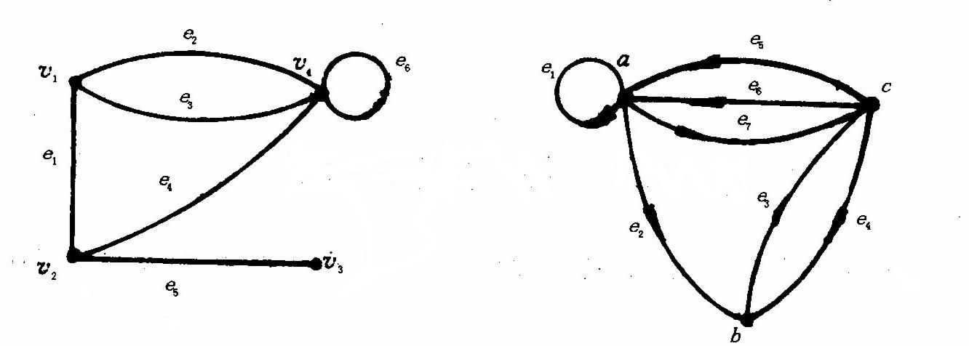
有自环的多重图
在左边的无向图中，e₂ 和 e₃ 是平行边。
在右边的有向图中，e₅ 和 e₆ 是平行弧，
e₇ 不与它们平行。
e₃ 和 e₄ 不是平行弧，因为方向不同。

Slide 10
顶点的次数
在有向图D中，称以 u 为始点的弧为 u 的引出弧，
以 u 为终点的弧为 u 的引入弧。
定义9.4 在有向图D中，顶点 u 的引出弧的条数称为
u 的引出次数，记为 od (u)；
顶点 u 的引入弧的条数称为 u 的引入次数，记为 id (u)。
u 的引出次数与引入次数之和称为 u 的次数，记为 d (u)，
d (u) = od (u) + id (u)
在无向图G中，与顶点 u 关联的边的数目称为 u 的次数，
记为 d (u)。
需要注意: 因为与 u 关联的自环的两个端点都是 u，
所以应将自环计为两条边。

Slide 11
设 D = < V, A > 是有向图，X ⊆ V。
始点在 X 中且终点不在 X 中的弧的条数称为
X 的引出次数，记为 od (X )。
终点在 X 中且始点不在 X 中的弧的条数称为
X 的引入次数，记为 id (X )。
若图 G 有 n 个顶点，则称 G 为 n 阶图。
有 m 条边或弧的 n 阶图称为 (n, m) 图。
次数为 0 的顶点称为孤立点。
每个顶点都是孤立点的图称为零图。
1 阶零图称为平凡图。
次数为 1 的顶点为悬挂点，称与悬挂点关联的边为悬挂边。

Slide 12
在左边的无向图中，d (v₁) = d (v₂) = 3， d (v₃) = 1，
d (v₄) = 5， v₃ 是悬挂点， e₅ 是悬挂边。
在右边的有向图中，od (a) = 3， od (b) = 1，od (c) = 3， id (a) = 3， id (b) = 2， id (c) = 2。
od ({a, b}) = 2， id ({a, b}) = 3。

Slide 13
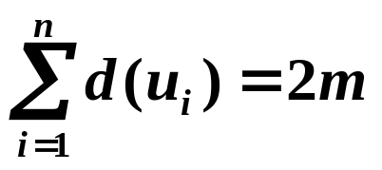
握手定理
对于顶点集合为V = { u₁, …, u_{n}} 的 (n, m) 有向图，
每条弧对总引出次数和总引入次数的贡献都是 1。
每条弧或边对总次数的贡献都是 2。
定理9.1 对于顶点集合为V = { u₁, …, u_{n}} 的 (n, m) 图，

Slide 14
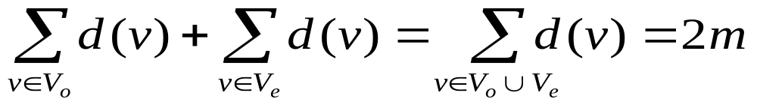
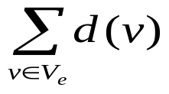
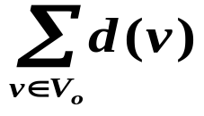
次数为奇数的顶点称为奇顶点，次数为偶数的顶点称为
偶顶点。在任何图中，奇顶点的个数必为偶数。
证明 在一个(n, m) 图中，
设 V_{o} 是奇顶点集合，V_{e} 是偶顶点集合，则
因为 是若干偶数之和，所以一定是偶数。
因此 是偶数。
但是，只有偶数个奇数 之和才是偶数，
所以 V_{o} 中有偶数个元素。

Slide 15
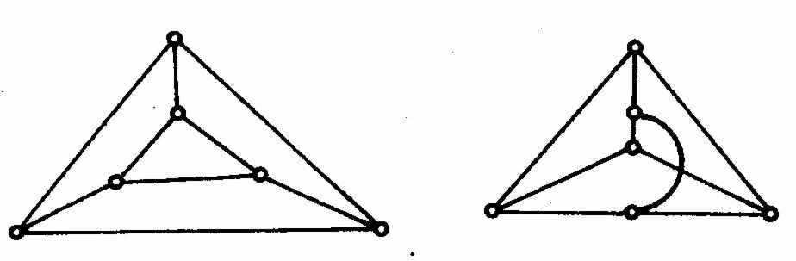
正则图
若无向图 G 的所有顶点的次数都是同一个数 r ，
则称 G 为 r 次正则图。
以下是两个 6 阶 3 次正则图。

Slide 16
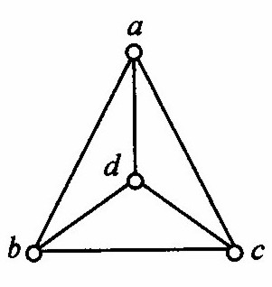
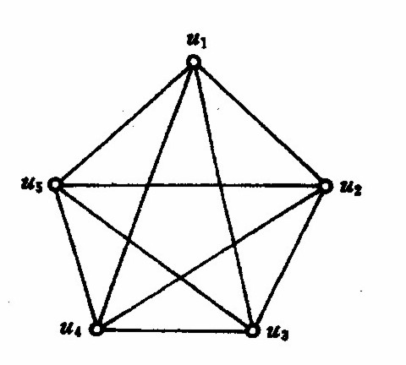
完全图
任何两个顶点之间都有一条边的简单无向图称为完全图，
将 n 阶完全图记为 K_{n} 。
K_{n} 是 n − 1 次正则图， 它的边数为 n (n − 1) / 2 。

Slide 17
有向完全图
任意两顶点之间都恰有一条弧的简单有向图
称为有向完全图，也称为竞赛图。
在 n 阶有向完全图中，每个顶点的次数都是 n − 1，
边数为 n (n − 1) / 2 。
以下是一个 3 阶有向完全图。

Slide 18
图的同构
设 G₁ = < V₁, E₁ > 和 G₂ = < V₂, E₂ > 是两个无向图。
若存在双射 τ: V₁ → V₂
使得 (u, v)∈ E₁ 当且仅当 (τ(u), τ(v))∈ E₂ ，并且重数相同，
则称 G₁ 和 G₂ 是同构的。
设 D₁ = < V₁, A₁ > 和 D₂ = < V₂, A₂ > 是两个有向图。
若存在双射 τ: V₁ → V₂ 使得
< u, v >∈ A₁ 当且仅当 < τ(u), τ(v) >∈ A₂ ，并且重数相同，
则称 D₁ 和 D₂ 是同构的。

Slide 19
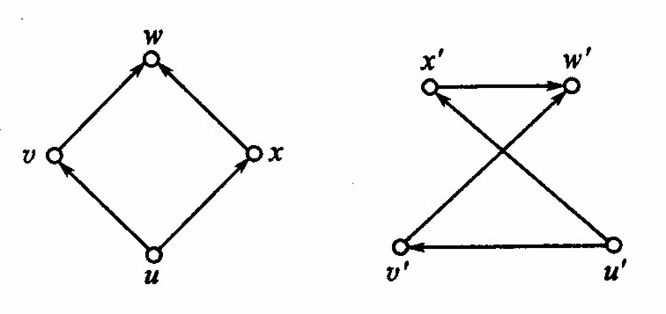
同构的有向图
上面是两个同构的有向图，所需的一一对应如下：
u ↔ u′ v ↔ v′ w ↔ w′ x ↔ x′

Slide 20
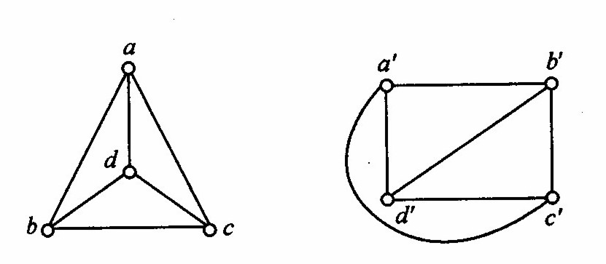
同构的无向图
上面是两个同构的无向图，所需的一一对应如下：
a ↔ a′ b ↔ b′ c ↔ c′ d ↔ d ′

Slide 21
同构的图具有完全相同的图论性质，如：
同样的顶点数。
同样的边数。
对于任意自然数 k ，次数为 k 的顶点数一样多。
有同样多的自环。
以上只是图同构的必要条件，并不充分。
要证明两个图不同构，只需找出它们的一个
不同的图论性质。
寻找判定两个图同构的简单算法，是一个未解决的
图论难题。

Slide 22
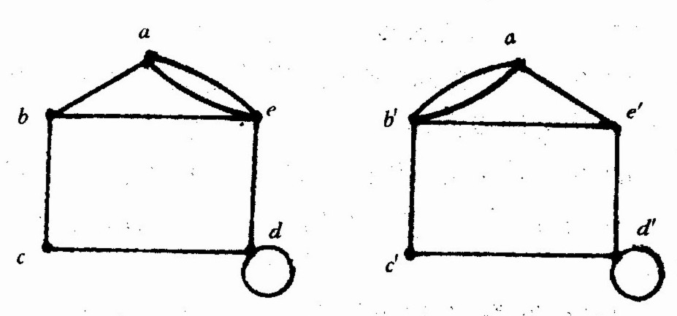
不同构的无向图
在左图中，有自环的顶点与次数为 4 的顶点邻接。
而在右图中，有自环的顶点不与次数为 4 的顶点邻接。
所以，它们不同构。

Slide 23
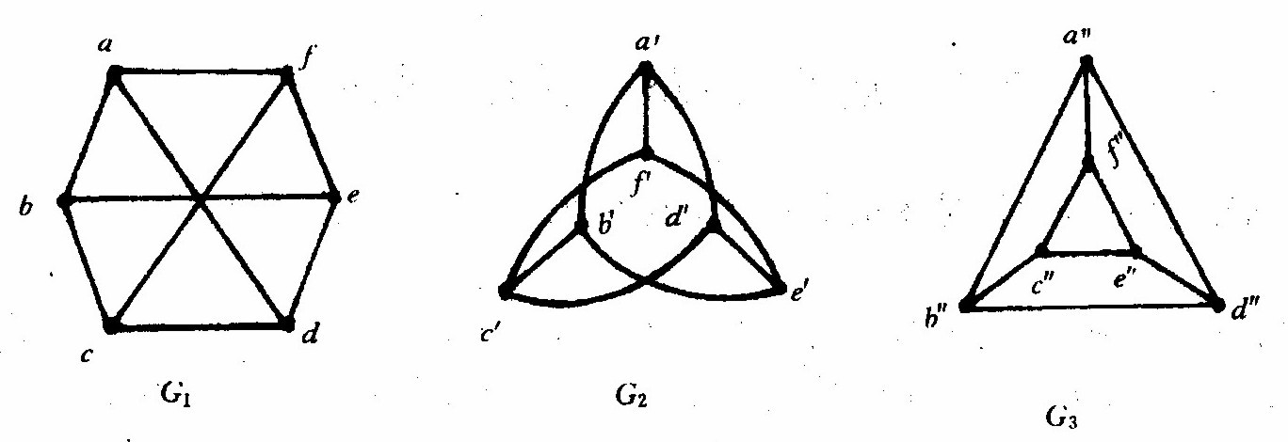
以上 3 个图 G₁ , G₂ , G₃ 都是 6 阶 3 次正则图。
G₁ 和 G₂ 同构，所需的一一对应如下：
a ↔ a′ b ↔ b′ c ↔ c′
d ↔ d ′ e ↔ e′ f ↔ f ′
G₃ 和 G₁ , G₂ 不同构，
在 G₃ 中有三角形，即存在三个顶点两两相邻，
而在 G₁ 和 G₂ 中没有。

Slide 24
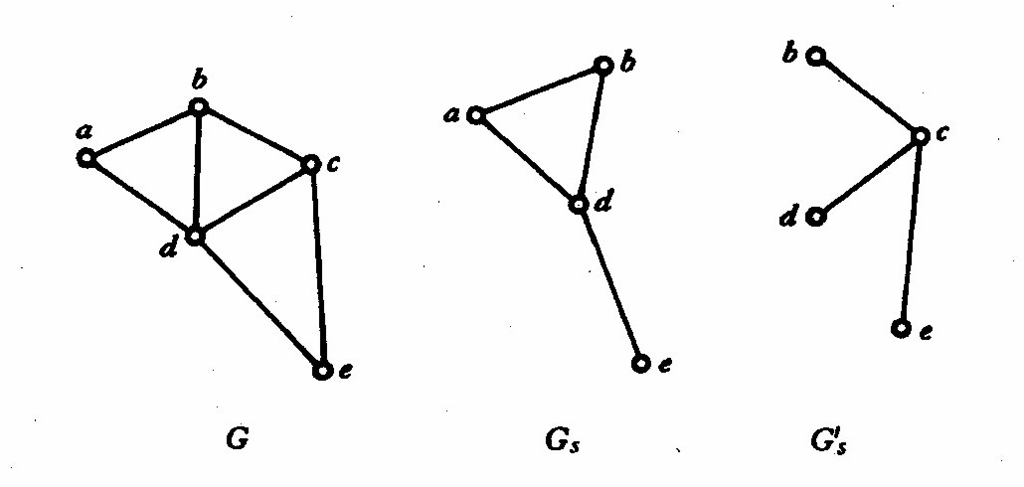
§9.3 子图
定义9.5 设 G₁ = < V₁, E₁ > 和 G₂ = < V₂, E₂ > 是两个图。
若 V₁ ⊆ V₂ 且 E₁ ⊆ E₂ ，则称 G₁ 为 G₂ 的子图，
记为 G₁ ⊆ G₂ 。
若 G₁ ⊆ G₂ 且 G₁ ≠ G₂，则称 G₁ 为 G₂ 的真子图。
G_{s}和 G′_{s} 都是 G 的真子图。

Slide 25
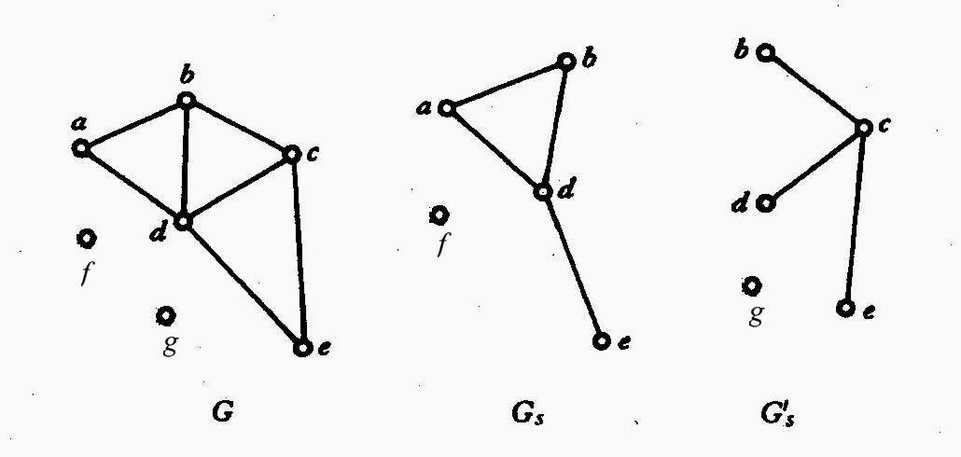
定义9.6 设 G₁ = < V₁ , E₁ > 和 G₂ = < V₂ , E₂ >
是图 G = < V, E > 的两个子图。若 E₂ = E − E₁ ，并且
V₂ = {v | (v∈V ∧ ∃e (e∈E₂ ∧ e 与 v 关联))
∨ (v∈V − V₁ ∧ v 是 G 中孤立点)}
则称 G₂ 为 G₁ 相对于 G 的补图。
G′_{s} 是 G_{s} 相对于 G 的补图。

Slide 26
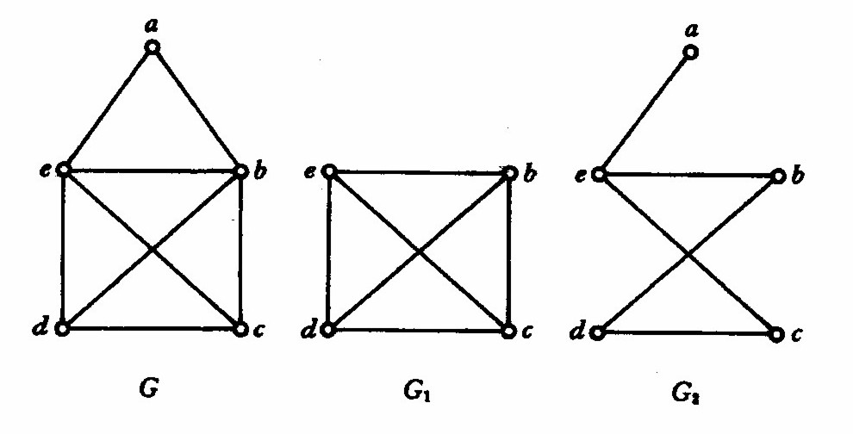
定义9.7 设 G₁ = < V₁ , E₁ > 是 G = < V, E > 的子图。
若 E₁ ={ e | e∈E ∧ e 的端点都在 V₁ 中}，
（包括 V₁ 涉及到的所有边，把顶点限制在V₁中）
则称 G₁ 为G 的由 V₁ 导出的子图，或简称 G 的导出子图。
定义9.8 设 G₁ = < V₁ , E₁ > 是 G = < V, E > 的子图。
若 V₁ = V ，则称 G₁ 为 G 的生成子图。
G₁ 是 G 的由 {b, c, d, e} 导出的子图， G₂ 是 G 的生成子图。

Slide 27
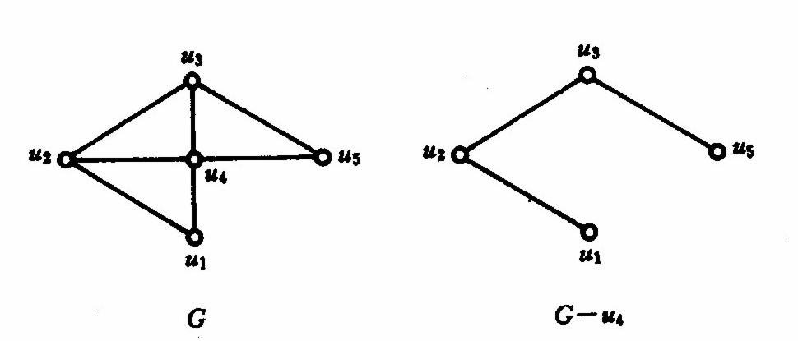
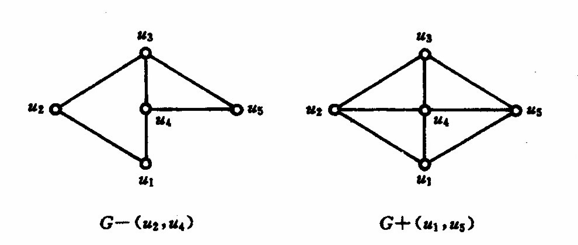
从图 G 中去掉顶点 v 及与其关联的边得到的子图记为 G − v 。
从图 G 中去掉边 e 得到的子图记为 G − e 。
设无向图 G 中顶点 u 和 v 不相邻,
在 G 中增加边
(u, v) 得到的图
记为 G + (u, v)。

Slide 28
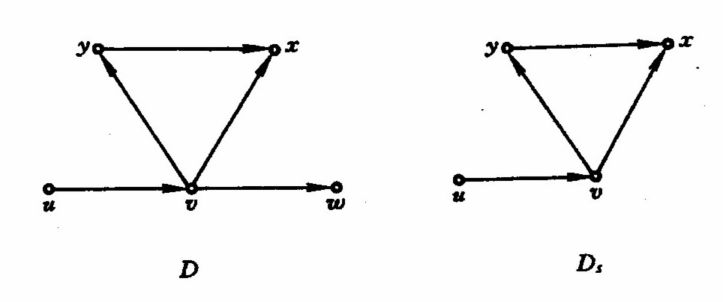
有向图的导出子图
D_{s} 是有向图 D 的由 {u, v, x, y} 导出的子图。
作业1： 习题九 2，3，4，6

Slide 29
§9.4 连通性
定义9.9 在有向图 D = < V, A > 中，首尾相接的弧的序列 (a₁ , a₂ , …, a_{t} ) 称为通路。
在通路 (a₁ , a₂ , …, a_{t} ) 中，对于每个 i = 1,…, t − 1,
a_{i} 的终点是 a_{i + 1} 的始点，
并称通路中弧的数目 t 为该 通路的长度。
若 a_{i} = < u_{i} , u_{i + 1} >（1 ≤ i ≤ t），也将通路
(a₁ , a₂ , …, a_{t} ) 记为顶点的序列 (u₁ , u₂ , …, u_{t + 1} ) 。

Slide 30
若通路 (a₁ , a₂ , …, a_{t} ) 中的弧 a₁ , a₂ , …, a_{t} 都不同，
则称它为简单通路。
若通路 (u₁ , u₂ , …, u_{t + 1} ) 中的顶点 u₁ , u₂ , …, u_{t + 1}
都不同，则称它为基本通路。
基本通路必是简单通路，简单通路未必是基本通路。
若通路 (u₁ , u₂ , …, u_{t + 1}) 的始点 u₁ 和终点u_{t + 1}相同，
则称它为回路。
以后所指回路均为长度大于 0 的回路。
若一个回路又是简单通路，则称它为简单回路。
若回路 (u₁ , u₂ ,…, u_{t + 1}) 中的顶点 u₁ , u₂ ,…, u_{t} 都不同，
则称它为基本回路。
基本回路必是简单回路，简单回路未必是基本回路。
没有回路的有向图称为无回路图。

Slide 31
定义9.10 若存在从顶点 u 到顶点 v 的通路，
则说 u可以到达 v 。
定义9.11 在有向图 D = < V, A > 中，
每条弧（除最后一条弧之外）都与随后那条弧相邻的
弧的序列 (a₁ , a₂ , …, a_{t} ) 称为半通路。
通路是每条弧都是从前向后的半通路。
可将半通路(a₁ , a₂ , …, a_{t} ) 记为顶点的序列
(u₁ , u₂ , …, u_{t + 1} )，其中对每个 1 ≤ i ≤ t ，
a_{i} = < u_{i} , u_{i + 1} > 或者 a_{i} = < u_{i + 1}, u_{i} > 。
定义9.12 若存在从顶点 u 到顶点 v 的半通路，则说
u 连接到 v 。

Slide 32
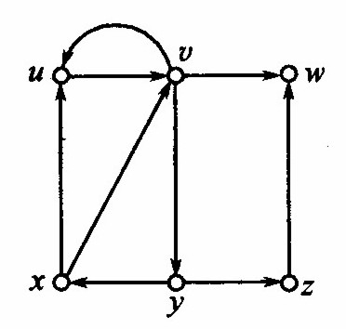
(u, v, u, v)是长度为 3 的通路，
不是简单通路。
(u, v, y, x, v)
是简单通路，不是基本通路。
(u, v, y, x) 是基本通路。
(u, v, u, v, u) 是回路，
不是简单回路。
(u, v, y, x, v, u) 是简单回路，不是基本回路。
(u, v, y, x, u) 是基本回路。
(u, x, y, v, w) 是半通路，不是通路。
u 连接到 w， w也连接到 u。
u 可以到达 w， w 不可以到达 u 。

Slide 33
可达关系是顶点集 V 上的自反的、传递的关系。
每个顶点 v 可达自己（从 v 到 v 有长度为 0 的通路）。
若有从 u 到 v 的通路 P₁ 和从 v 到 w 的通路 P₂ ，
则将它们首尾相接就得到从 u 到 w 的通路 P₁ , P₂ 。
可达关系 R 是 A 的自反传递闭包，即 R = rt (A)，
不一定具有对称性和反对称性。
从 u 到 v 的半通路也是从 v 到 u 的半通路。
连接关系 S 是顶点集 V 上的等价关系，
是 A 的自反传递对称闭包，即 S = rts (A) 。

Slide 34
定理9.2 若从顶点 u 可以到达顶点 v，则存在从 u 到 v 的基本通路。
证明： 设 (u₁ , u₂ , …, u_{t + 1} ) 是从 u 到 v 的最短通路。
若顶点 u₁ , u₂ , …, u_{t + 1} 都不同，则它本身即为基本通路。
否则必有 1 ≤ i < j ≤ t + 1 使得 u_{i} = u_{j} ，则
( u₁ , u₂ , …, u_{i} , u_{j + 1} ,…, u_{t+1} ) 是一条更短的从 u 到 v 的通路。
这与 ( u₁ , u₂ , …, u_{t + 1} ) 是从 u 到 v 的最短通路矛盾。
因此， ( u₁ , u₂ , …, u_{t + 1} ) 是基本通路。

Slide 35
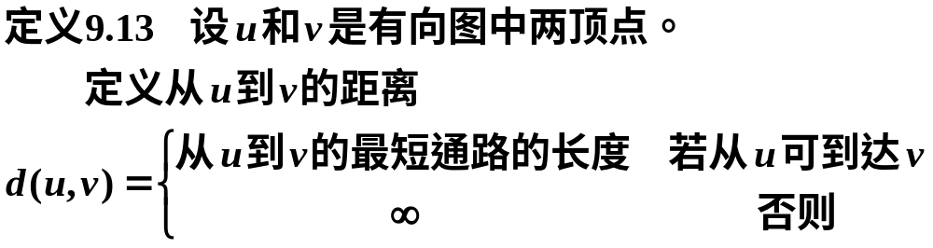
d(u, v) = 0 当且仅当 u = v
我们规定 n + ∞ = ∞ + n = ∞ + ∞ = ∞ 。
d(u, w) = 2， d(w, u) = ∞，
d(u, x) = 3， d(x, u) = 1 。

Slide 36
定理9.3（三角不等式）
d(u, w) ≤ d(u, v) + d(v, w)
证明： 若 d(u, v) = ∞ 或 d(v, w) = ∞ ，结论成立。
只需考虑 u 可以到达 v 且 v 可以到达 w 的情况。
设 (u₁ , u₂ , …, u_{s} , v ) 是从 u 到 v 的最短通路，
(v₁ , v₂ , …, v_{t} , w) 是从 v 到 w 的最短通路，
其中 u₁ = u 且 v₁ = v 。
将它们收尾相接得到从 u 到 w 的长度为 s + t 的通路
( u₁ , u₂ , …, u_{s} , v₁ , v₂ , …, v_{t} , w)
从 u 到 w 的最短通路的长度
d(u, w) ≤ s + t = d(u, v) + d(v, w)

Slide 37
定理9.4 在 n 阶有向图中，任何基本通路的长度都不超过 n − 1，任何基本回路的长度都不超过 n 。
证明： 设 (u₁ , u₂ , …, u_{t + 1}) 是 n 阶有向图 D 中的基本通路，则 u₁ , u₂ , …, u_{t + 1} 是 D 中不同顶点，所以
t + 1 ≤ n ， t ≤ n − 1。
设 (u₁ , u₂ , …, u_{t + 1}) 是 n 阶有向图 D 中的基本回路，
则 u₁ , u₂ , …, u_{t} 是 D 中不同顶点，故 t ≤ n 。

Slide 38
有向图的连通性
定义9.14 在有向图 D 中，如果任取一对顶点 u 和v ，
u 可以到达 v 且 v 可以到达 u ，则称 D 为强连通的。
定义9.15 在有向图 D 中，如果任取一对顶点 u 和v ，
u 可以到达 v 或 v 可以到达 u ，则称 D 为单向连通的。
定义9.16 在有向图 D 中，如果任取一对顶点 u 和v ，
u 连接到 v ，则称 D 为弱连通的。
定义9.17 若有向图 D 不是弱连通的，则称它为不连通的。

Slide 39
定义9.18 称不连通的有向图为 0 度连通的；
称弱连通的但不是单向连通的有向图为 1 度连通的；
称单向连通的但不是强连通的有向图为 2 度连通的；
称强连通的有向图为 3 度连通的。
称通过有向图中所有顶点的通路为完备通路。
称通过有向图中所有顶点的回路为完备回路。
称通过有向图中所有顶点的半通路为完备半通路。
D 是强连通的
⇒ D 是单向连通的
⇒ D 是弱连通的

Slide 40
定理9.5 有向图 D 是强连通的当且仅当 D 有完备回路。
证明： （⇐）设 D 有完备回路 (u₁, …, u_{t} , u₁)。
任取D 中两不同顶点 u 和 v ，则有 1 ≤ i < j ≤ t
使得 u = u_{i} 且 v = u_{j} 。 ( u_{i} ,…, u_{j}) 是从 u 到 v 的通路，
(u_{j} ,…, u_{t} , u₁ ,…, u_{i}) 是从 v 到 u 的通路。
（⇒）设强连通图 D 的顶点集为{v₁, …, v_{n}}。
设 P₁是从 v₁ 到 v₂ 的通路，…，
P_{n −1} 是从 v_{n −1} 到 v_{n} 的通路，
P_{n} 是从 v_{n} 到 v₁ 的通路。
将它们依照 P₁, …, P_{n} 的顺序连接起来就得到完备回路。

Slide 41
若有向图 D = < V, A > 是单向连通的，则对于 V 的每个
非空子集 U，存在 v∈U 可以到达 U 中每个顶点。
证明： 设 P(n)：对于 V 的每个 n 元子集 U，
存在 v∈U 可以到达 U 中每个顶点。
P(1) 显然成立。
设 P(n)成立。
任取 V 的 n + 1 元子集 U，v∈U 。
U − {v} 是V 的 n 元子集，存在 u∈U − {v} 可以到达
U − {v} 中每个顶点。
若 u 可以到达 v ，则 u 可以到达 U 中每个顶点。
若 u 不能到达 v ，因为 D 是单向连通的，
所以 v 可以到达 u ， v 可以到达 U 中每个顶点。
因此，P(n + 1) 成立。

Slide 42
定理9.6 有向图 D 是单向连通的当且仅当 D 有完备通路。
证明： （⇐）设 D 有完备通路 (u₁, …, u_{t} )。
任取 D 中顶点 u 和 v ，则有 1≤ i, j ≤ t 使得
u = u_{i} 且v = u_{j} 。
若 i < j ，则 (u_{i} ,…, u_{j}) 是从 u 到 v 的通路。
若 j < i ，则 (u_{j} ,…, u_{i}) 是从 v 到 u 的通路。
（⇒）设单向连通图 D 的顶点集为V。
存在 v₁∈V 可以到达 V 中每个顶点，
存在v₂ ∈V − {v₁} 可以到达 V − {v₁}中每个顶点，…，
得到所有顶点组成的序列 v₁, …, v_{n} 。
设 P₁ 是从 v₁ 到 v₂ 的通路，…，
P_{n − 1}是从 v_{n − 1} 到 v_{n} 的通路。
将它们依照 P₁ , …, P_{n − 1} 的顺序连接起来就得到完备通路。

Slide 43
定理9.7 有向图 D 是弱连通的当且仅当 D 有完备半通路。
证明： （⇐）设 D 有完备半通路 (u₁, …, u_{t} )。任取 D 中顶点 u 和 v ，则有 1 ≤ i, j ≤ t 使得 u = u_{i} 且
v = u_{j} 。 (u_{i} ,…, u_{j} ) 是从 u 到 v 的半通路，倒过来 (u_{j} ,…, u_{i} ) 是从 v 到 u 的半通路。
（⇒）设弱连通图 D 的顶点集为 {v₁, …, v_{n}}。设 P₁ 是从 v₁ 到 v₂ 的半通路，…， P_{n − 1} 是从 v_{n − 1} 到 v_{n} 的半通路。将它们依照 P₁, …, P_{n − 1} 的顺序连接起来就得到完备半通路。

Slide 44
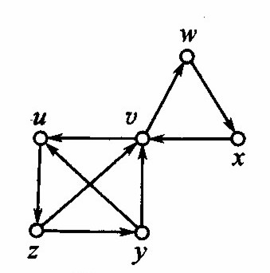
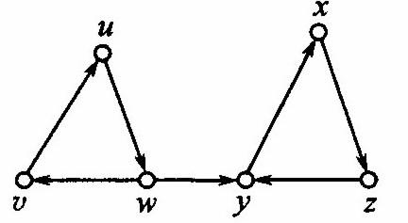
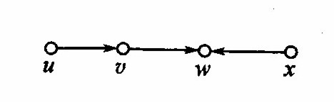
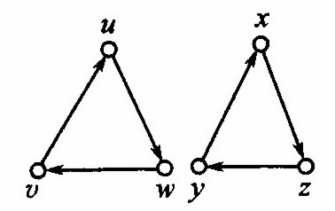
强连通的，
完备回路：(v, u, z, y, v, w, x, v)
单向连通的，不是强连通的，
y 不能到达 w
完备通路：(v, u, w, y, x, z)
弱连通的，不是单向连通的，u不能到达 x， x 也不能到达 u
不连通的

Slide 45
无向图的连通性
在无向图中，每条边（除最后一条边之外）都与随后那条边相邻的边的序列 (e₁ ,…, e_{t} ) 称为链。
也将链 ( e₁ , …, e_{t} ) 记为顶点的序列 (u₁ ,…, u_{t + 1} )，其中对于每个 1 ≤ i ≤ t，e_{i} = (u_{i} , u_{i + 1} )。
称链 P = (e₁ ,…, e_{t} ) 的长度 | P | 为 t 。
各边互不相同的链称为简单链。
各顶点互不相同（因而各边互不相同）的链称为基本链。若 u₁ = u_{t + 1} ，则称 (u₁ ,…, u_{t + 1} ) 为闭合链。

Slide 46
顶点 u₁ ,…, u_{t} 各不相同，并且各边互不相同的闭合链 (u₁ ,…, u_{t + 1} ) 称为圈。在左边的闭合链 (a, b, a) 中，虽然顶点 a 和 b 不同，但是经过的两条边是一样的，所以它不是圈。右边的闭合链 (e, d ) 是长度为 2 的圈。以后所指圈均为长度大于 0 的圈。
e
a
b
a
b
d

Slide 47
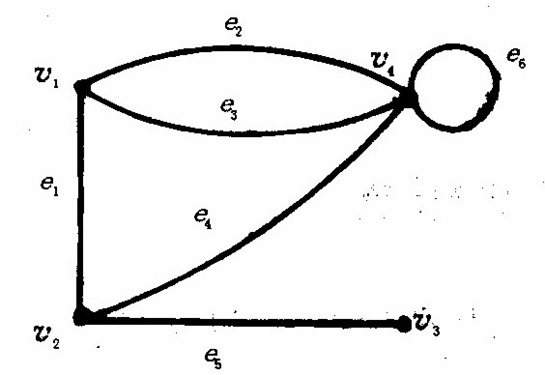
(e₁, e₄ , e₃ , e₁) 和
(e₁, e₁ ) 都是链，但不
是简单链。
(e₁, e₂ , e₃ )
是简单链，不是基本链。
(e₁, e₅ ) 是基本 链。
(e₆ ) 是长度为 1 的圈。每个长度为 1 的圈都由一个自环组成。
(e₂ , e₃ ) 是长度为 2 的圈。每个长度为 2 的圈都由一对平行边组成。
三角形 (e₁, e₂ , e₄ ) 是长度为 3 的圈。
在简单无向图中，每个圈的长度至少为 3。

Slide 48
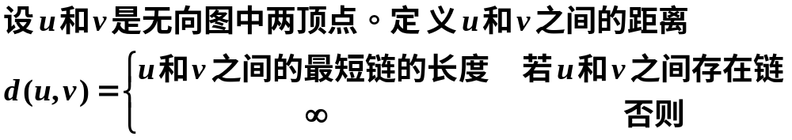
两点 u 和 v 之间的距离 d(u, v) 有以下三个性质：
d(u, v) = 0 当且仅当 u = v 。
对称性：d(u, v) = d(v, u)
三角不等式： d(u, w) ≤ d(u, v) + d(v, w)
若 u 和 v 不连通或 v 和 w 不连通，不等式显然成立。
否则，设 P 和 Q 分别是 u 和 v 之间最短链
及 v 和 w 之间最短链，将其首尾相接得到 u 和 w
之间链 P, Q ，其长度为 d(u, v) + d(v, w) 。

Slide 49
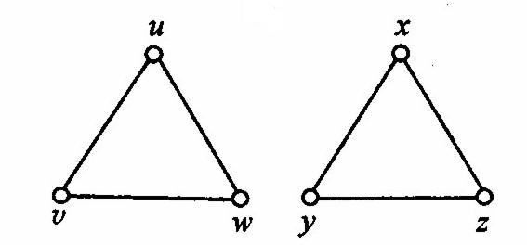
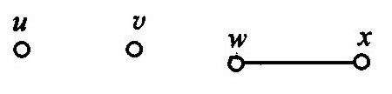
若顶点 u 和 v 之间存在链，则称 u 和 v 是连通的。
若无向图 G 中任何两顶点都是连通的，
则称 G 是连通的，否则说 G 是不连通的。
无向图 G 的顶点之间的连通关系是等价关系。
每个等价类是顶点集的一个非空子集。
由等价类导出的子图称为 G 的连通分支。
图 G 是连通的当且仅当 G 只有一个连通分支。
左图有两个连通分支，右图有三个连通分支。

Slide 50
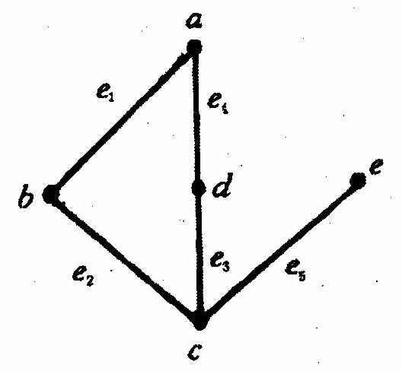
设 v 是连通无向图 G 的顶点，
如果从 G 中去掉 v 和与它关
联的边得到的无向图 G − v
是不连通的，则称 v 为
G 的 割点。
设 e 是连通无向图 G 的边，
如果从 G 中去掉 e 得到的
无向图 G − e 是不连通的，
则称 e 为 G 的割边，或 桥。
c 是左图的唯一割点。
e₅ 是左图的唯一桥。

Slide 51
§9.5 顶点基和强分图
设有向图 D = < V, A > ，B ⊆ V ， v∈V 。
若从 B 中某个顶点可以到达 v，则称从 B 可以到达 v 。
定义9.19 设有向图 D = < V, A > ，B ⊆ V 。
若从 B 可以到达 V 中每个顶点，
并且 B 的每个真子集都不能到达 V 中每个顶点，
则称 B 为 D 的 顶点基。
下面讨论如何找出有向图的一个顶点基。

Slide 52
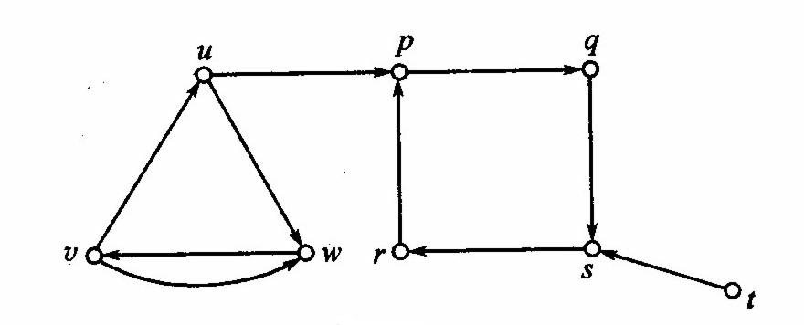
在上面的有向图中， u, v, w 三顶点互相可以到达，
并且其余顶点都不能到达它们，所以任何顶点基中
恰好包含它们当中之一；
别的顶点都不能到达顶点 t ，所以顶点基中必包含 t 。
而从 t 可以到达 p, q, r, s 四顶点，所以任何顶点基中必不包含这四点。
共有以下三个顶点基：
{u, t }， {v, t }， {w, t }

Slide 53
强分图
定义9. 20 有向图 D 的极大强连通导出子图，
称为D的强连通分图，简称强分图。
设 D 是有向图 。若 D′是 D 的强连通导出子图，并且对于
D 的任意强连通子图 D′′ ，若 D′ ⊆ D′′ ，则 D′ = D′′ ；
那么就称 D′ 为D 的 强连通分图，简称 强分图。
D 的强分图是 D 的极大强连通子图，再增加 D 中任何一个顶点或一条边，就不再是强连通的了。
类似可以定义D的单向连通分图，简称单向分图，
弱连通分图，简称弱分图。

Slide 54
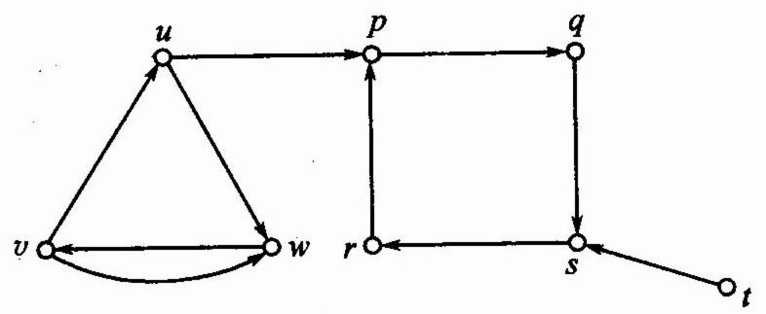
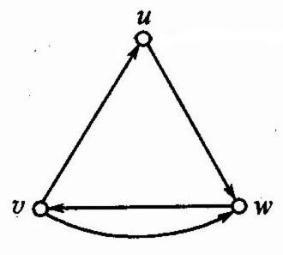
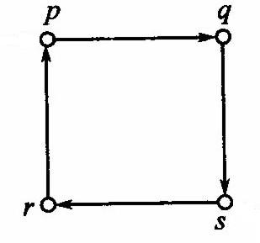

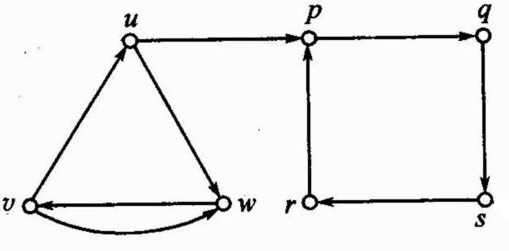
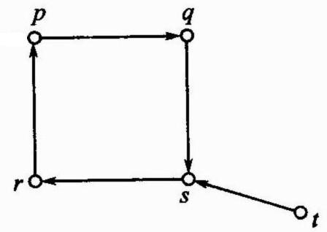
有向图 D
D 的三个强分图
D 的两个
单向分图

Slide 55
在多进程计算机系统中，各进程对资源的请求可能冲突，
产生死锁。
如进程 1 占有资源 1 请求资源 2，…，
进程 m − 1 占有资源 m − 1 请求资源 m，
进程 m 占有资源 m 请求资源 1，就会发生死锁。
以资源集合 R = { r₁, …, r_{n} }为顶点集，
某进程占有资源 r_{i} 并请求资源 r_{j} ，画一条从 r_{i} 到 r_{j} 的弧。
这样得到有向图 D。
会发生死锁当且仅当图 D 中有长度大于 1 的基本回路。
图 D 中有长度大于 1 的回路当且仅当 D 中有长度大于 1 的基本回路。
当 D 的某个强分图中有多于一个顶点时，就存在包含该强分图中所有顶点的回路。所以，
不发生死锁当且仅当图 D 的每个强分图都只有一个顶点。

Slide 56
定理9.8 在有向图 D 中，每个顶点在唯一的强分图中，
每条弧至多在一个强分图中。
证明： 设 D = < V, A > ，定义 V 上关系 R 如下：
uRv ⇔ u 和 v 互相可以到达
R 是等价关系。
任取 v∈V ，[v]_{R} 导出的子图即为 v 所在的强分图。
若 v 在两个强分图 K 和 M 中，则 K 中顶点通过 v
可以到达 M 中顶点。
同样， M 中顶点通过 v 也可以到达 K 中顶点。所以，
K ∪ M是强连通的，并且 K ⊆ K ∪ M ， M ⊆ K ∪ M 。
由强分图的极大性知道：K = K ∪ M = M 。
若弧 a 在两个强分图中，则它的端点在两个强分图中。

Slide 57
定理9.8’ 在有向图 D 中，每个顶点至少在一个单向分图
中，每条弧至少在一个单向分图中。
证明： 设 D = < V, A > 。任取 v∈V ，设 P 是由所有包含
顶点 v 的单向连通子图组成的集合，则 P 是非空有穷集，
因为平凡子图 <{v}, ∅ > 在 P 中。
< P, ⊆ > 是偏序集， P 的极大元即为 v 所在的单向分图。
任取 a∈A ，设 a = < u, v >，Q 是由所有包含弧 a 的单
向连通子图组成的集合，则 Q 是非空有穷集，
因为子图 <{u, v}, {a} > 在 Q 中。
< Q, ⊆ > 是偏序集， Q 的极大元即为 a 所在的单向分图。

Slide 58
定理9.8’’ 在有向图 D 中，每个顶点在唯一的弱分图中，
每条弧在唯一的弱分图中。
证明: 设 D = < V, A > ，定义 V 上关系 R 如下：
uRv ⇔ u 连接 v
R 是等价关系。
任取 v∈V ，[v]_{R} 导出的子图即为 v 所在的弱分图。
若 v 在两个弱分图 K 和 M 中，则 K 中顶点通过 v 连接
M 中顶点。
同样， M 中顶点通过 v 也连接 K 中顶点。
所以， K ∪ M 是弱连通的。
由弱分图的极大性知道：K = K ∪ M = M 。
弧 a 在其端点所属的弱分图中。
若弧 a 在两个弱分图中，则它的端点在两个弱分图中。

Slide 59
压 缩
定义9.21 设有向图 D = < V, A > 的强分图的顶点集为
K₁, …, K_{p}，有向图 D* = < V *, A* > 定义为
V * = {K₁, …, K_{p} }
< K_{i} , K_{j} >∈A*⇔ i ≠ j ∧ ∃u∃v (u∈K_{i} ∧v∈K_{j} ∧ < u, v >∈A)
称 D*为 D 的压缩。
显然，对于同一个 K_{i} 中的任意两个顶点 u 和 v，
它们互相可以到达。
若 u∈K_{i} 且 v∈K_{j} ，则在 D 中 u 可以到达 v
当且仅当在 D* 中 K_{i} 可以到达 K_{j} 。

Slide 60
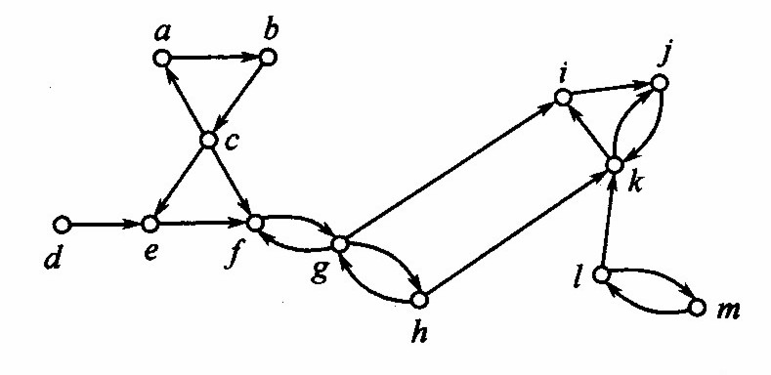
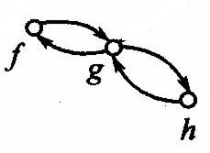
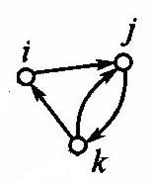
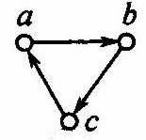

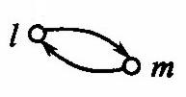

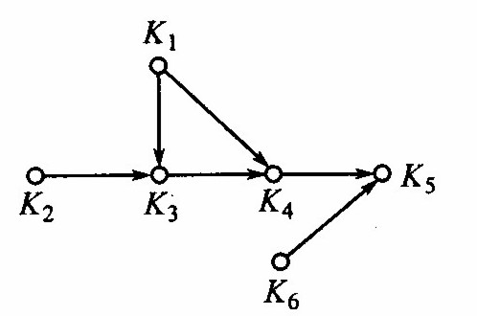
有向图 D
D 的强分图
D 的压缩 D*
K₁ = {a, b, c}, K₂ = {d},
K₃ = {e}, K₄ = { f, g, h},
K₅ = { i, j, k}, K₆ = {l, m}

Slide 61
定理9.9 有向图 D = < V, A > 的压缩 D* 是无回路图。
证明： 若 D* 中有回路 ( K_{i1},…, K_{it} , K_{i1} )，则有
v₁₁, v₁₂∈ K_{i1}，v₂₁, v₂₂∈ K_{i2}，…, v_{t1}, v_{t2} ∈K_{it}
使得
< v₁₁, v₂₂ >, < v₂₁, v₃₂ >,…,< v_{t−1 1} , v_{t2} >, < v_{t1} , v₁₂>∈A
并且 v₂₂ 可达 v₂₁，…， v_{t2} 可达 v_{t1}， v₁₂ 可达 v₁₁ 。
在图 D 中， v₁₁ 和 v_{t1} 互相可以到达，
它们应在同一强分图中， K_{i1} = K_{it} 。
因为 D* 是简单有向图，没有自环，所以 K_{i1} ≠ K_{it} ，矛盾。

Slide 62
定理9.10 无回路有向图 D = < V, A > 有唯一的顶点基，
它由所有引入次数为 0 的顶点组成。
证明 ： 若 D 中每个顶点的引入次数都为 0，则 D 是零图，
V 即为顶点基。
设 D 中存在引入次数大于 0 的顶点。
我们证明 D 中存在引入次数为 0 的顶点，
并且每个引入次数大于 0 的顶点 必可由某个引入次数
为 0 的顶点到达。

Slide 63
任取 D 中引入次数大于 0 的顶点 v 。
设 (u₁,…, u_{t} ) 是终点为 v 的最长基本通路。
若 id(u₁) > 0，则有 w∈V 使得 < w, u₁ >∈A 。
若 w = u_{i} ，其中 1 ≤ i ≤ t，
则 (u₁,…, u_{i} , u₁ ) 成为回路，矛盾。
所以 w 与 u₁,…, u_{t} 都不同， (w, u₁,…, u_{t} )
是比 (u₁,…, u_{t} ) 更长的终点为 v 的基本通路，矛盾。
因此， id(u₁) = 0。
令 U = {v | v∈V ∧ id(v) = 0 }。
从 U 可以到达 D 中每个顶点。显然，从其它顶点不能到
达引入次数为 0 的顶点，顶点基中必包含所有引入次数
为 0 的顶点。 因此，U 是 D 的顶点基。

Slide 64
定理9.11 设 D*是有向图 D = < V, A > 的压缩，
B* 是 D* 的唯一顶点基，
则从 B* 的每个元素中取出一个顶点构成的集合 B 是 D
的顶点基，并且 D 的每个顶点基都可以这样得到。
证明： 对于每个 v∈V ，用 v* 表示从 v 可达的顶点集。
任取 v∈V ，因为 B* 是 D* 的顶点基，所以有 u*∈B*
使得 u* 可以到达 v* ，u* 中每个顶点可以到达 v 。
因此，从 B 中某个顶点可以到达 v。
若从 B 中某个顶点 u 可以到达 B 中另一顶点 v，
则从 B* 中的 u* 可以到达 B* 中另一元素 v* ，
与 B* 是 D* 的顶点基矛盾。
显然， D 的顶点基中必须包含 B* 的每个元素中的顶点。

Slide 65
定理9.12 有向图 D 的每个顶点基都包含同样数目的顶点。
证明： 若 B 是 D 的顶点基，
B* 是 D 的压缩 D* 的顶点基，
则 #(B) = #(B*)
求有向图 D 的顶点基的步骤如下：
找出 D 的所有强分图。
求出 D 的压缩 D* 。
求出 D* 的唯一顶点基 B* 。
从 B* 的每个元素中取出一个顶点构成 D 的顶点基。

Slide 66
有向图 D
D 的三个强分图
D 的压缩 D*
D 的顶点基： {u, t }， {v, t }， {w, t }
{u, v, w}
{ p, q, r, s}
{t}

Slide 67
有向图 D
D 的压缩 D*
D 的顶点基如下：
{a, d, l}, {a, d, m}, K₁ = {a, b, c}, K₂ = {d},
{b, d, l}, {b, d, m}, K₃ = {e}, K₄ = { f, g, h},
{c, d, l}, {c, d, m}。 K₅ = { i, j, k}, K₆ = {l, m}

Slide 68
作业 2
习题九： 12，13，18，19，21

